Slide 1
Тема: Проблема ограниченности экономических ресурсов и ее последствия.
План.
Ограниченность ресурсов.
Право собственности.
Факторные доходы.
Проблема выбора. Главный вопрос экономики.

Slide 2
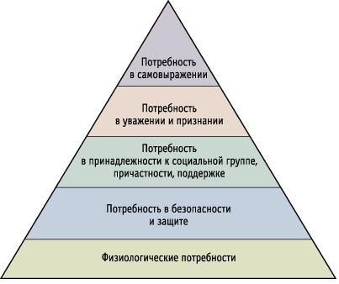
Пирамида потребностей А.Маслоу

Slide 3
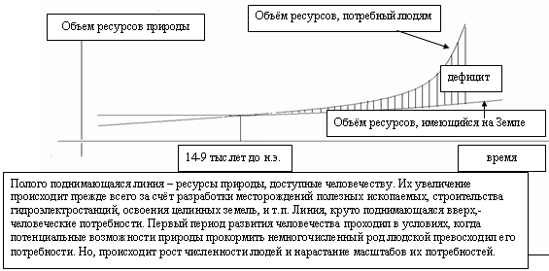
Причины возникновения ограниченности ресурсов
Главная проблема экономики – удовлетворение растущих потребностей человечества за счет ограниченных природных ресурсов.

Slide 4
Прочитайте стр.23 -24 ответьте на вопросы
Что такое ограниченность ресурсов?
В чем экономический смысл ограниченности ресурсов?
В чем появляется ограниченность труда?
В чем проявляется ограниченность земли?
В чем проявляется ограниченность капитала?
В чем проявляется ограниченность предпринимательских способностей?

Slide 5
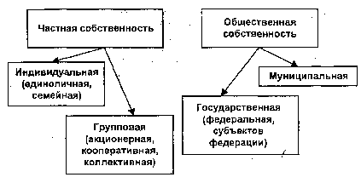
Прочитайте стр. 24 -26 составьте сложный план для ответа на вопрос «Собственность»
Причины возникновения права собственности
Юридический смысл права собственности
Классификация видов собственности
3.1. виды собственности по форме присвоения
3.2. виды собственности по форме права собственности
3.3. виды собственности по субъектам и объектам
4. Характеристика основных видов собственности
4.1. Частная собственность
4.2. Муниципальная собственность
4.3. Государственная собственность.
5. Равноправие всех форм собственности.

Slide 6
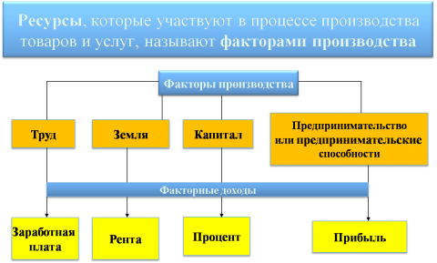
Факторы производства и факторные доходы

Slide 7
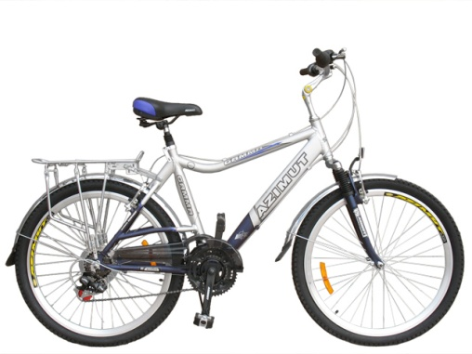
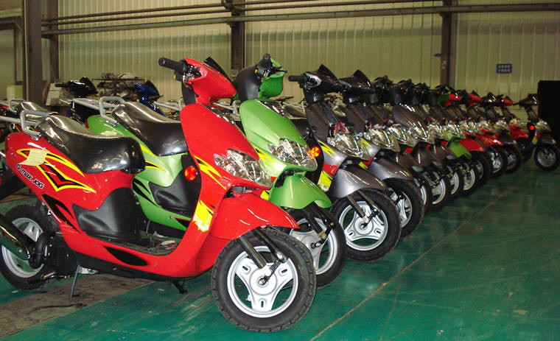
Альтернативные издержки, упущенная выгода, цена выбора.
МОЙ ВЫБОР
?
Главное экономическое последствие ограниченности ресурсов – проблема выбора
5 тыс.
ЦЕНА ВЫБОРА
20 тыс.
25 тыс.

Slide 8
Главный вопрос экономики, прочитайте учебник стр. 28 -29, поясните смысл главных вопросов экономики
Что производить?
Как производить?
Для кого производить?

Slide 9
Домашнее задание
§ 2, составить таблицу «Виды собственности»
Вид собственности | Характеристика | Объекты собственности

